Slide 1
Notes:
Good morning everyone, this is the team formed by Pablo, Lucía and Mafe, and we are here to present you UBIBUS

Slide 2


Pablo Aparicio Martín
Lucía Moreno Yance
María Fernanda Rojas Bandres
Notes:
Good morning everyone, we are Pablo, Lucía and Mafe, and we are here to present you UBIBUS

Slide 3
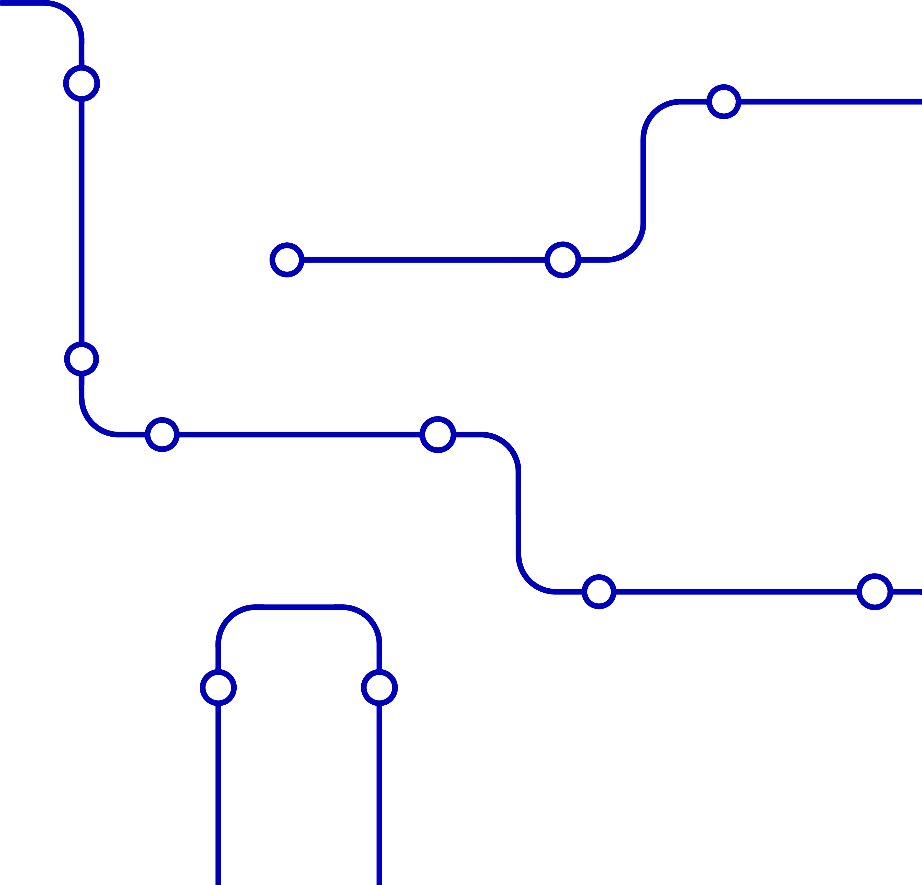
CONTENTS
PROBLEM DEFINITION
USER PAINT POINTS
UBIBUS – PRODUCT DESCRIPTION
BENCHMARKING & USP
UBIBUS VALUES
ESTIMATE
PITCH
Notes:
These are the contents we are going through today. And we'll start with the problem definition.
So, let's take a look at a key moment in public transport: the waiting at the bus stop

Slide 4
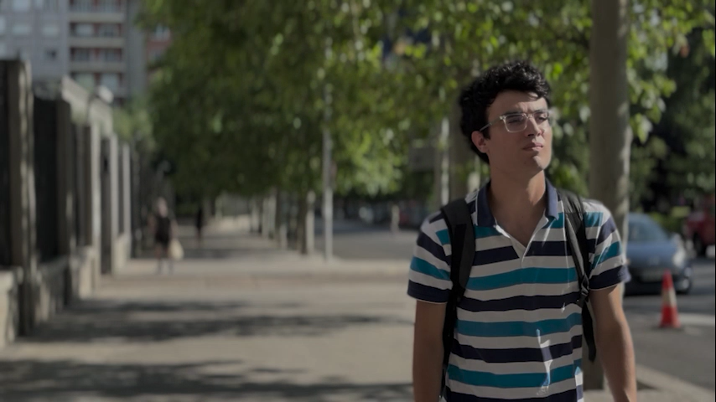
PROBLEM DEFINITION
____________________________
Notes:
1:10 [Let's take a look at a key moment in public transport: the wait at the bus stop.]
Our user is Miguel, he is on his way to university to take an exam. Once he arrives at the stop, he checks the time and he has to wait 11 minutes for the bus to come. +++ After 8 minutes of waiting, he checks the time panel again and now it shows 9 minutes remaining. He feels completely frustrated. He doesn't know what has happened to the bus, how long it will actually take, or if it is really coming, because it could have been involved in a service disruption or accident. The way Miguel receives the information is not very empathetic and is not enough. +++He loses trust in the public system. So he thinks of an alternative and takes a private vehicle.++++++ This reality is even worse at night or in suburban areas with low-frequency routes.

Slide 5
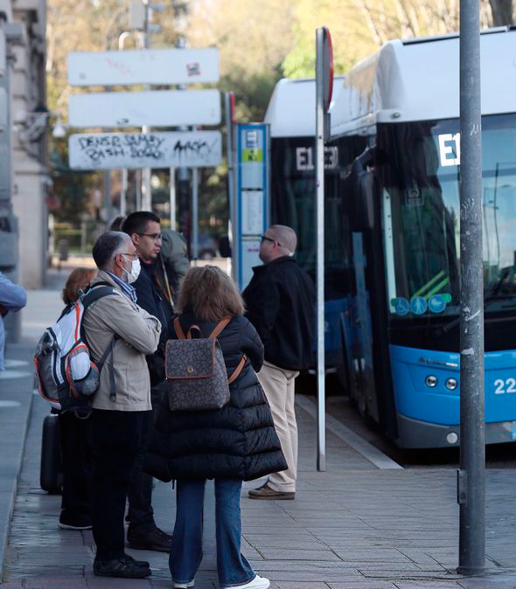
USER PAIN POINTS
Frustration
Impossible planification
Unreliability
Inefficient transfers
Strong disappointment
Negative attitude towards
public transport
Notes:
15s
So, which are the user pain points?
Frustration
Impossible planification
Unreliability
Inefficient transfers – many times, the bus is just a connection. And if you lose the bus, you lose the train.
Strong disappointment, leading to
Negative attitude towards public transport
And with all of these pains, we lose a public transport user, driving more people toward private vehicles.
---------------------------------------------------------------------------------------------------------------------------------------------------------------------------------------
Our goal is to reduce the user’s pain generated by the sparse and unreliable time information.
[If they knew the position of the bus, they could plan and take informed decisions/choose a different public mean of transport]

Slide 6
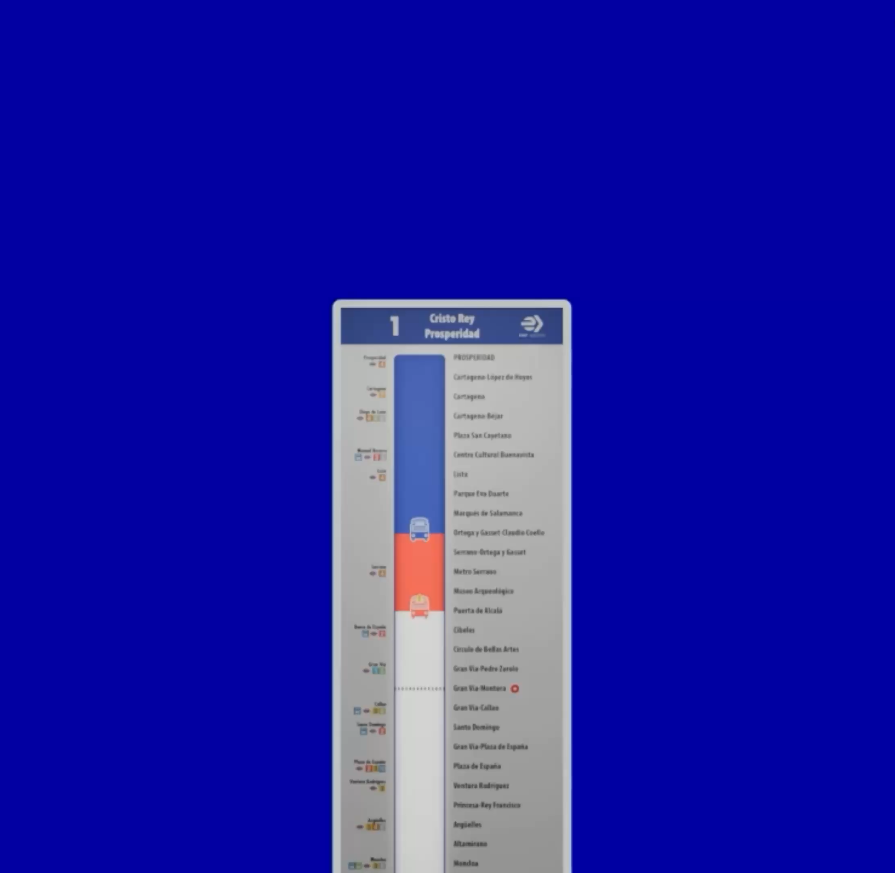

Notes:
The solution?: UBIBUS
Our product combines a paper information poster, similar to the already existing ones, with a vertical screen. This results on a smart display that still gives the crucial information in case of blackout (route name, stops, direction…).
----------------------------------------------------------------------------------------------------------------------------------------------------------------
It focuses on the concept of location instead of only the remaining time, resulting on a better comprehension by the user.
On the screen we have a moving bus icon showing the location and the traffic state, with colorblind adapted color code. We can also use different icons to communicate an issue on the bus line. And even extend this issue-information by adding messages on the vertical screen.
Furthermore, we also have a screen reader button for blind people.
UBIbus provides innovative features while keeping universality, accessibility and intuitiveness; reaching every user.
Eases feelings of uncertainty by providing accurate and up-to-date information.
[If they knew the position of the bus, they could plan and take informed decisions/choose a different public mean of transport]

Slide 7

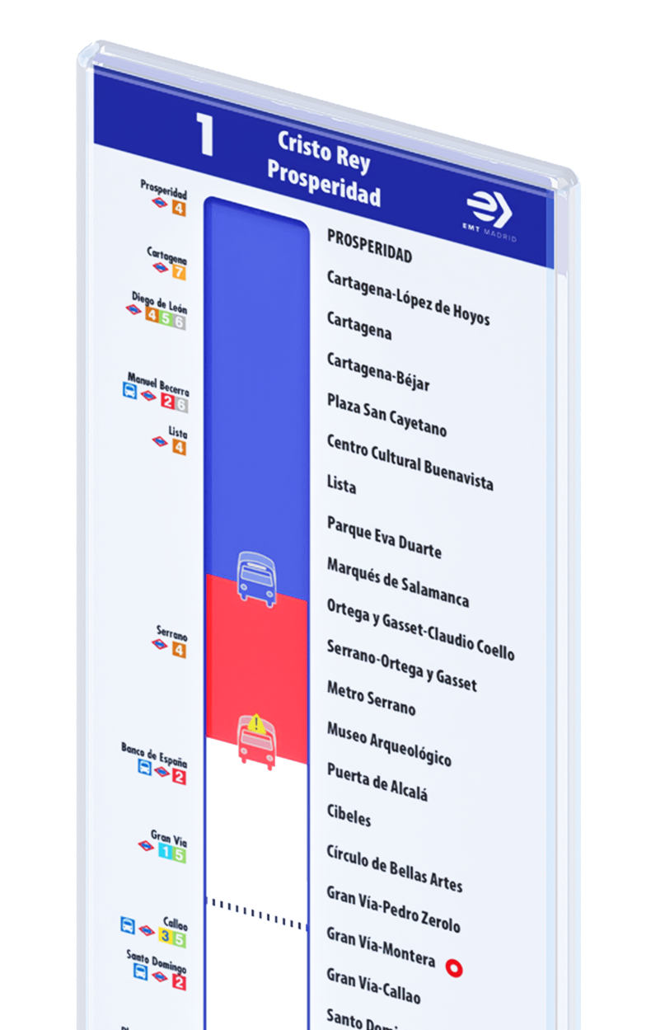


When will it arrive?
Where is it now?
Information poster → screen + paper
Bus icon → position instead of time
Colorblind adapted color code → bus state
Issue icon → indicates disruption
Additional messages for more info
Powered by solar panels
Physical and digital
Notes:
It focuses on the concept of location instead of only the remaining time.
On the screen we have a moving bus icon showing the real time position and the traffic state, with a colorblind adapted color code. We can communicate an issue on the bus line by showing different icons or by adding messages on the vertical screen. All of this powered by solar panels.
This info will also be digital (pasar), available in the smartphone scanning a qr or downloading the app.
---------------------------------------------------------------------------------------------------------------------------
Hemos cambiado el concepto de tiempo a posición para contrarestar la incertidumbre de nuestro usuario.
Esto lo conseguimos con una poster de información convencional que combina la pantalla vertical con el papel. Para que en caso de apagón, siga existiendo una información básica.
Un bus icon que va a determinar en dónde está y en qué estado está el tráfico. Siguiendo un esquema de colores apto para daltónicos. Y una pantalla vertical que también muestra mensajes o adertencias respecto a averías, accidentes, etc.
Todo nuestro producto es universal, accesible e intuitivo.
Eases feelings of uncertainty by providing accurate and up-to-date information.
[If they knew the position of the bus, they could plan and take informed decisions/choose a different public mean of transport]

Slide 8
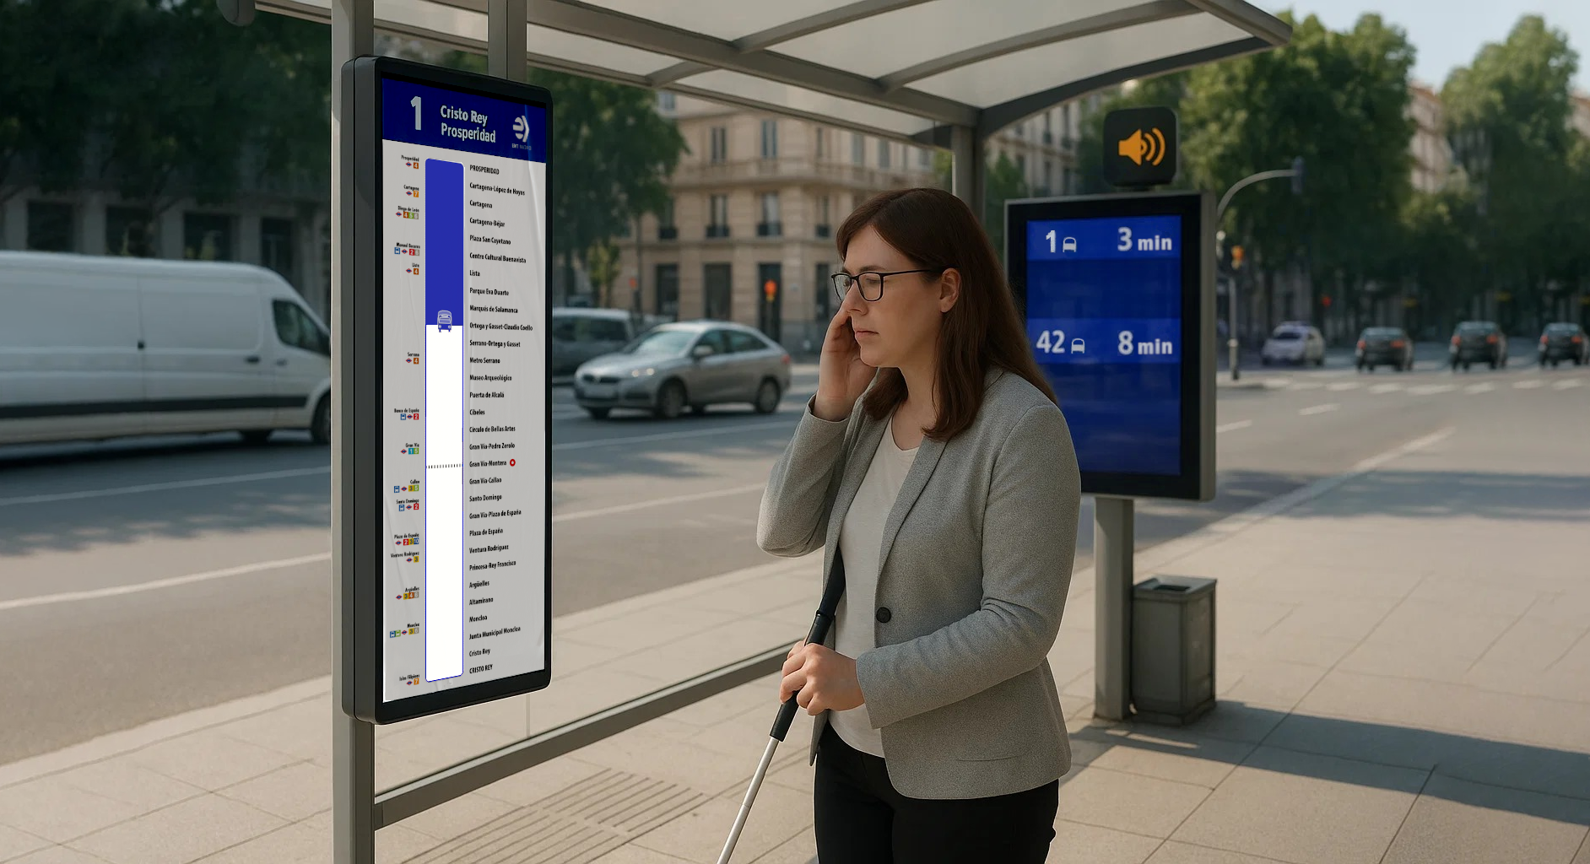
Real-time bus location signage
Notes:
For more inclusion, we also have a voice reading button for blind people.
UBIbus provides innovation while keeping universal access, reaching every user.
---------------------------------------------------------------------------------------------------------------------------------------------------------
The core solution provided by the project is to reduce the user’s pain generated by the sparse and unreliable time information provided by the bus stops. This pain results in frustration, low confidence on the bus and, in the worst cases, a decrease in bus usage.

Slide 9
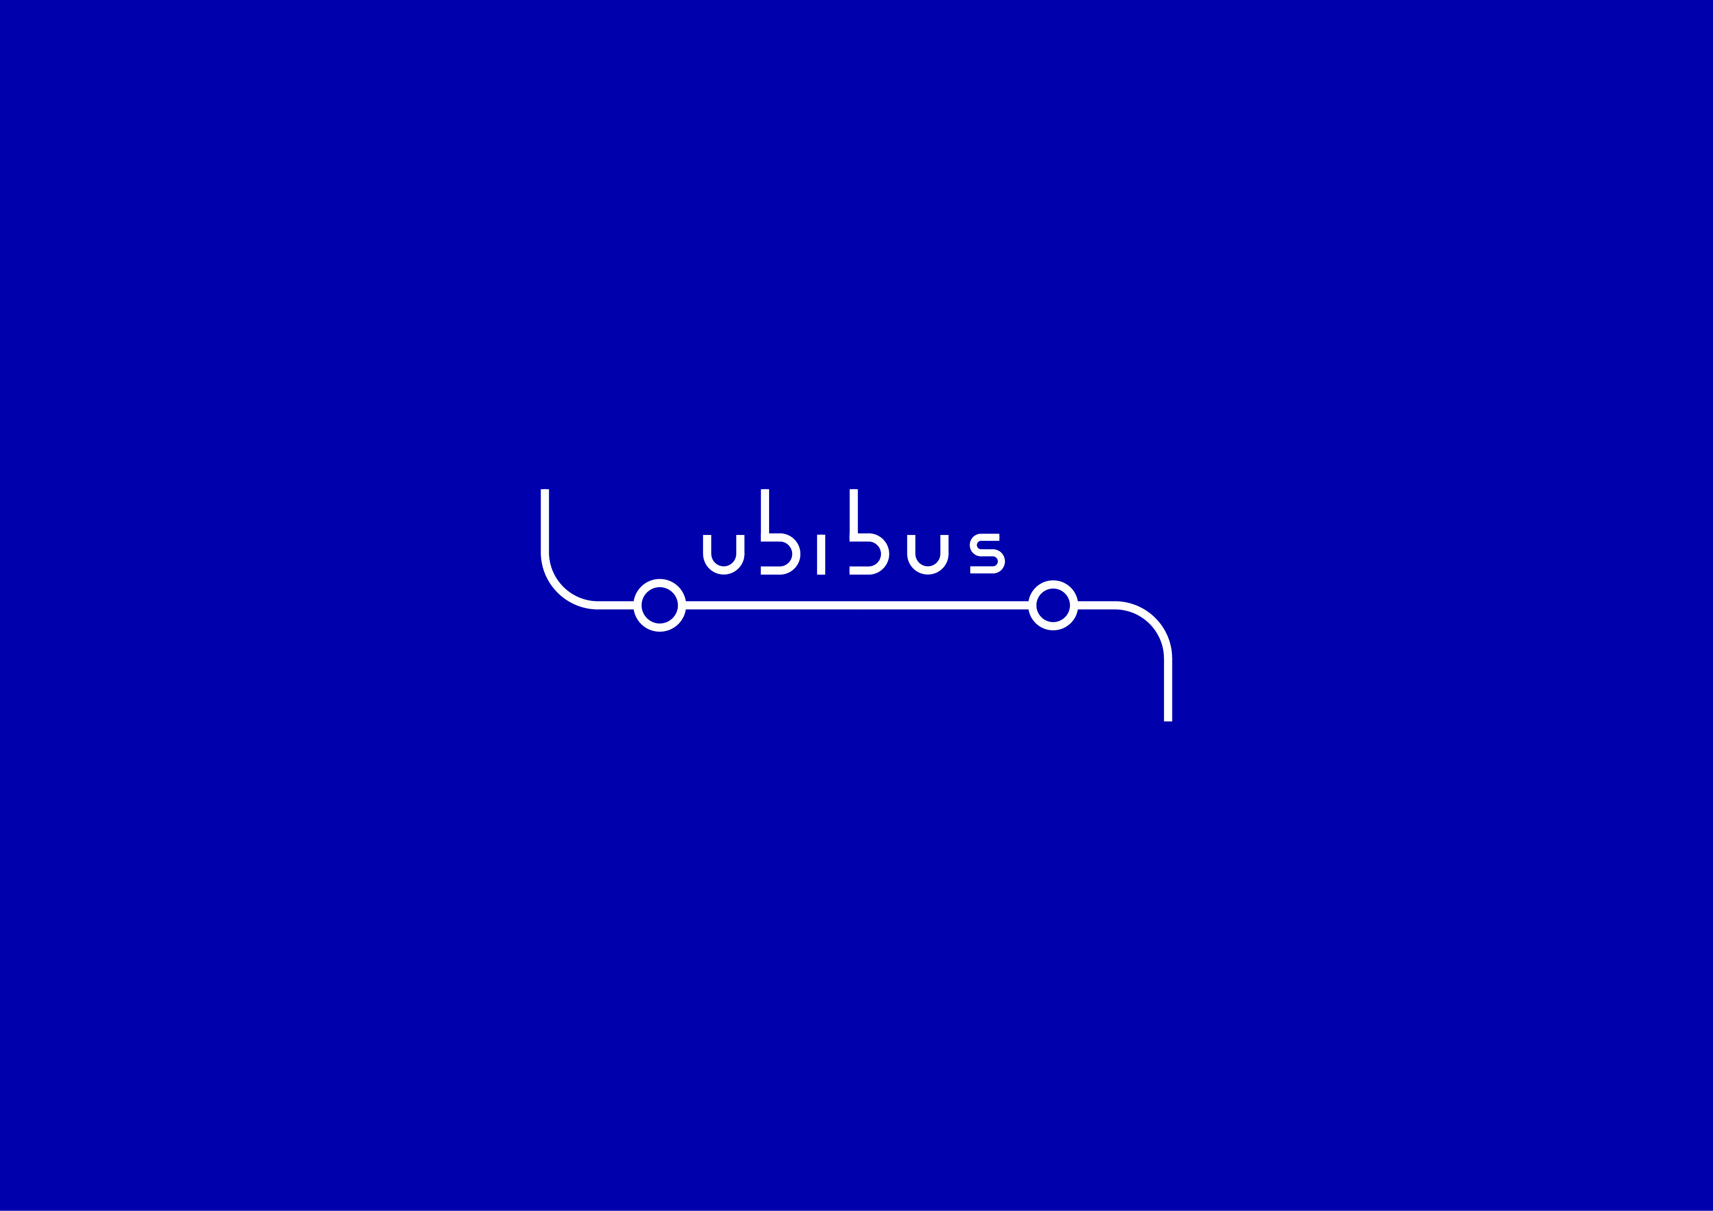
BENCHMARKING
Main competitor
Time panels
Notes:
10s
We have studied the market, and The main competitor of Ubibus is the time-panel, which forms part of the bus stop itself, like UBIBUS wants to. But this system has communication deficiencies, as we have seen.
--------------------------------------------------------------------------------------------------------------------------------------------------------------------------------------
El real competidor de ubibus son los paneles de tiempo de las paradas de buses, existen otras apps en el mercado que tratan de mejorar estas estimaciones pero todas se enfocan en los tiempos de llegada. Que no es tan satisfactorio como ver la posición del bus. (emplean la misma metodología)
Ubibus no es una app más del mercado ni sigue este enfoque.
Es un producto integrado en el transporte público. Que elimina la brecha digital, al no necesitar smartphone ni conocimientos tecnológicos. Es además inclusiva, con su voice reading y su color blinded friendly interface. Parte del cartel actual, por lo que su comprensión es inmediata. Y a diferencia de TODOS LOS DEMÁS, muestra la ubicación en tiempo real, al conocer con exactitud cuando pasó por la última parada.
Google maps tiene a recent feature que muestra la posición de los buses, pero a día de hoy, sigue sin funcionar correctamente. A veces no aparece y los buses cambian de ubicación bruscamente.
Mantiene la identidad corporativa de EMT
Elimina brecha digital, producto todo en 1? - sin necesidad de smartphones ni complementos que completen su función
Empleo de green energies
Función básica garantizada/cubierta
Una tabla a la que después se le añade dos columnas en verde para UBIBUS, a diferencia de las demás, ubibus …....

Slide 10



BENCHMARKING
Apps that complement the time panel but keep having the same deficiencies
Notes:
15s jajajajjajajaj te estaba saludando tontitoooooooooooooooooooooooooooooo; jsjsjjsjsjs putitaaa; <3 ♥
The users solve these deficiencies through different apps that use the same method: arrival time information. But, again, users end up disappointed when this time expectations are unmet without explanation.
UBIBUS gives you a complete overview of the bus flow, reducing the pain when something fails.
--------------------------------------------------------------------------------------------------------------------------------------------------------------------------------------
El real competidor de ubibus son los paneles de tiempo de las paradas de buses, existen otras apps en el mercado que tratan de mejorar estas estimaciones pero todas se enfocan en los tiempos de llegada. Que no es tan satisfactorio como ver la posición del bus. (emplean la misma metodología)
Ubibus no es una app más del mercado ni sigue este enfoque.
Es un producto integrado en el transporte público. Que elimina la brecha digital, al no necesitar smartphone ni conocimientos tecnológicos. Es además inclusiva, con su voice reading y su color blinded friendly interface. Parte del cartel actual, por lo que su comprensión es inmediata. Y a diferencia de TODOS LOS DEMÁS, muestra la ubicación en tiempo real, al conocer con exactitud cuando pasó por la última parada.
Google maps tiene a recent feature que muestra la posición de los buses, pero a día de hoy, sigue sin funcionar correctamente. A veces no aparece y los buses cambian de ubicación bruscamente.
Mantiene la identidad corporativa de EMT
Elimina brecha digital, producto todo en 1? - sin necesidad de smartphones ni complementos que completen su función
Empleo de green energies
Función básica garantizada/cubierta

Slide 11
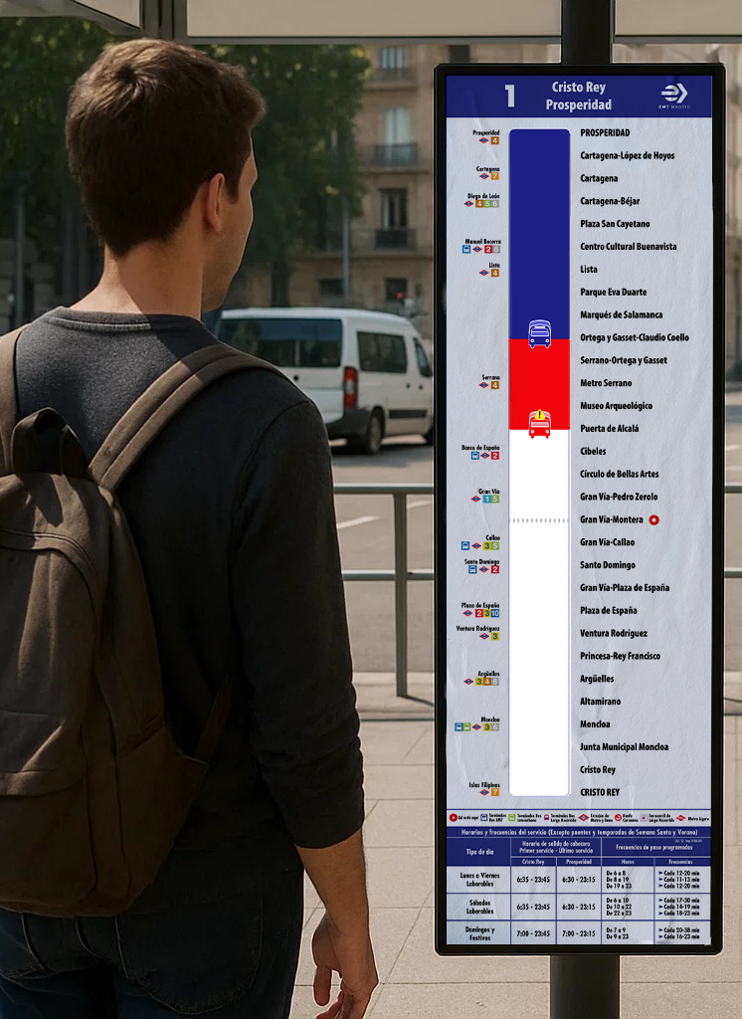

USP
Unique Selling Point
Erases digital divide – No need of smartphones that complete its function
Shows bus real time location
Allows you to take informed decisions
Empowers people with disabilities –
through voice reading and color blinded friendly interface
Basic function always covered
Notes:
25s – Then, the Unique Selling Point of UBIBUS is that
Unlike the rest, UBIBUS is integrated into the bus stop and the main product is physical, breaking the digital divide because it doesn't need technological knowledge.
It ensures inclusion - and the design is intuitive, easy to understand and resilient since its basic function is always covered thanks to the paper layout.
--------------------------------------------------------------------------------------------------------------------------------------
El real competidor de ubibus son los paneles de tiempo de las paradas de buses, existen otras apps en el mercado que tratan de mejorar estas estimaciones pero todas se enfocan en los tiempos de llegada. Que no es tan satisfactorio como ver la posición del bus. (emplean la misma metodología)
Ubibus no es una app más del mercado ni sigue este enfoque.
Es un producto integrado en el transporte público. Que elimina la brecha digital, al no necesitar smartphone ni conocimientos tecnológicos. Es además inclusiva, con su voice reading y su color blinded friendly interface. Parte del cartel actual, por lo que su comprensión es inmediata. Y a diferencia de TODOS LOS DEMÁS, muestra la ubicación en tiempo real, al conocer con exactitud cuando pasó por la última parada
Mantiene la identidad corporativa de EMT
Elimina brecha digital, producto todo en 1? - sin necesidad de smartphones ni complementos que completen su función
Empleo de green energies
Función básica garantizada/cubierta - PRODUCTO RESILIENTE
Ubibus te sirve para comparar el avance de varios buses a la vez (maps solo te muestra el tuyo cuando estás ya en modo navegar)

Slide 12





UBIBUS VALUES
Sustainable Urban Solutions for Future Cities
Overcoming daily obstacles
More affordable mobility solutions
Encourage active mobility
Reduce traffic
Notes:
10s
Ubibus values align with sustainable urban solutions. We overcome daily obstacles in an affordable way, encouraging active mobility and reducing congestion.
Pasar a la izquierda y en blanco y negro. Para hablar de UBIBUS
Mantiene la identidad corporativa de EMT
Elimina brecha digital, producto todo en 1? - sin necesidad de smartphones ni complementos que completen su función
Empleo de green energies
Función básica garantizada/cubierta
Ubibus te sirve para comparar el avance de varios buses a la vez (maps solo te muestra el tuyo cuando estás ya en modo navegar)

Slide 13
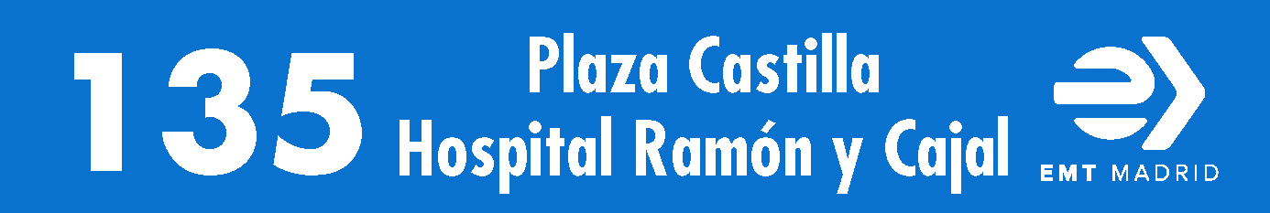
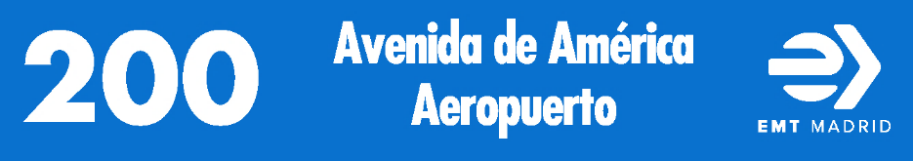
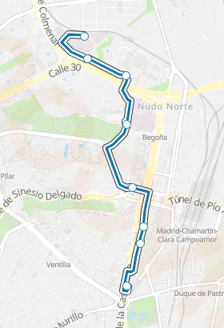
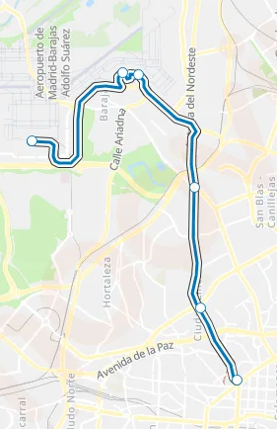
ESTIMATE
One module: 350 €
12.500 €
  1 bus line of ~ 22 stops (Line 135)
  Bus-stop sensors
  More exact estimated times
  Complete App
5.000 €
  1 bus line of ~ 12 stops (Line 200)
  App prototyping
Notes:
10s
We have estimated the costs at 350€ per module. And we have found one route for each financing case, with room for improvement in the first scenario.

Slide 14

helps every
who wants to be
by providing
avoiding frustration caused by the
unlike the nowadays
citizen
properly informed about bus state and location
real time bus movement and incidents
sparse and unreliable information
time-screen system
Notes:
10s
Nuestro UBIBUS
ayuda a cualquier usuario de bus
que quiera conocer el estado y la ubicación de su bus en tiempo real
a través de posibilitar ver el avance de su bus y sus posibles incidencias y evitar la frustración debida a la escasa información
no como el sistema actual de pantallas con tiempos de llegada.

Slide 15
Connected cities, informed citizens, strong public transport system.
More trust and usage.

